Slide 1

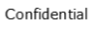
КЕЙС №2 Бизнес-Аналитика
Подготовили:
Гудилин Никита,
Кузнецова Варвара,
Летягова Ольга,
2020

Slide 2
План
Глоссарий
Задача
Матрица стейкхолдеров
Критерии успешности внедряемого решения
Метрики успешности
Бизнес-требования
Функциональные требования
Риски и ограничения
Диаграмма Ганта
Схема интеграции между системами
Ожидаемый эффект от реализации

Slide 3
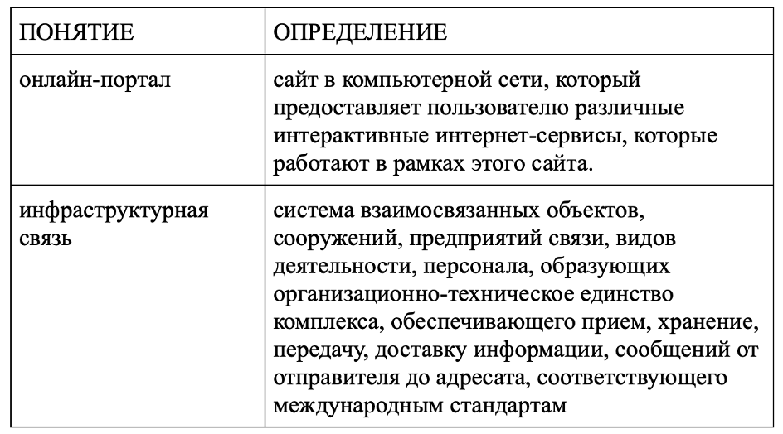
ГЛОССАРИЙ

Slide 4
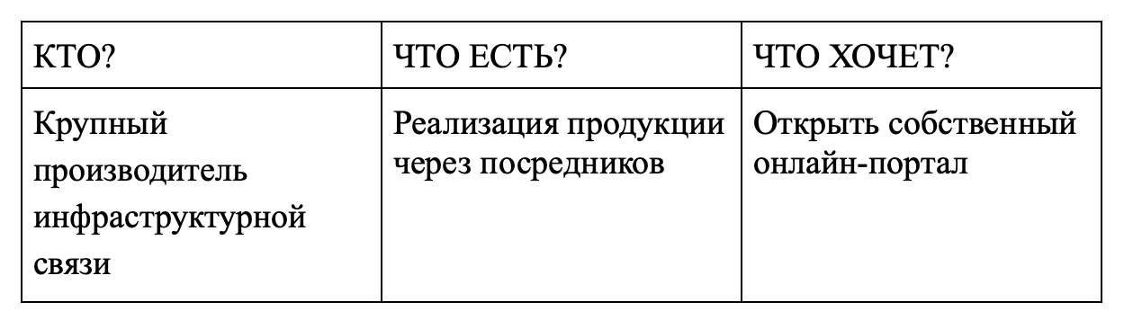
ЗАДАЧА

Slide 5
МАТРИЦА СТЕЙКХОЛДЕРОВ

Slide 6
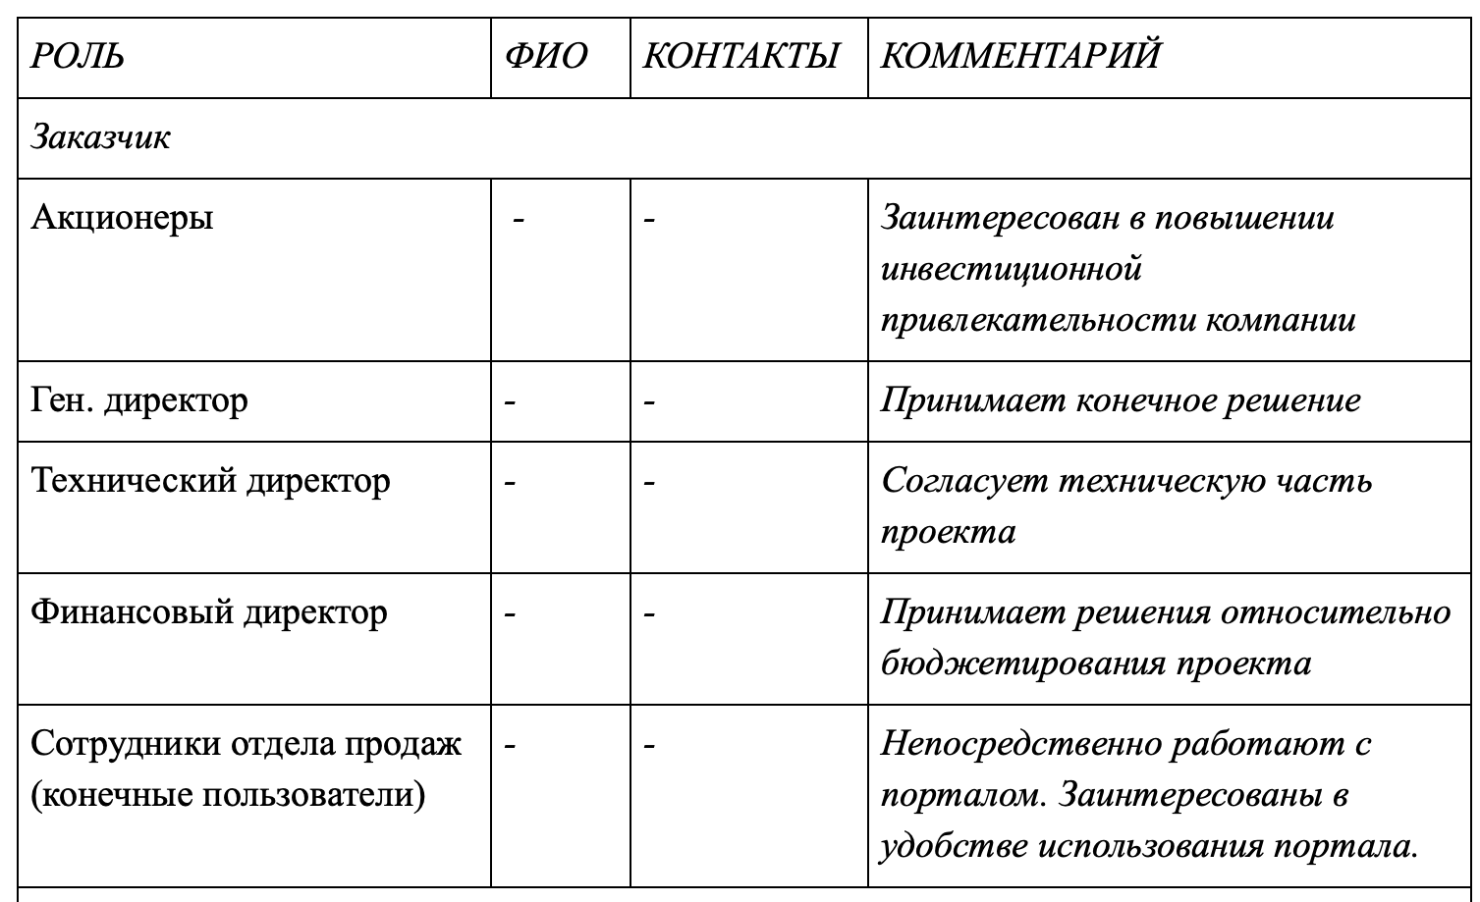
МАТРИЦА СТЕЙКХОЛДЕРОВ

Slide 7
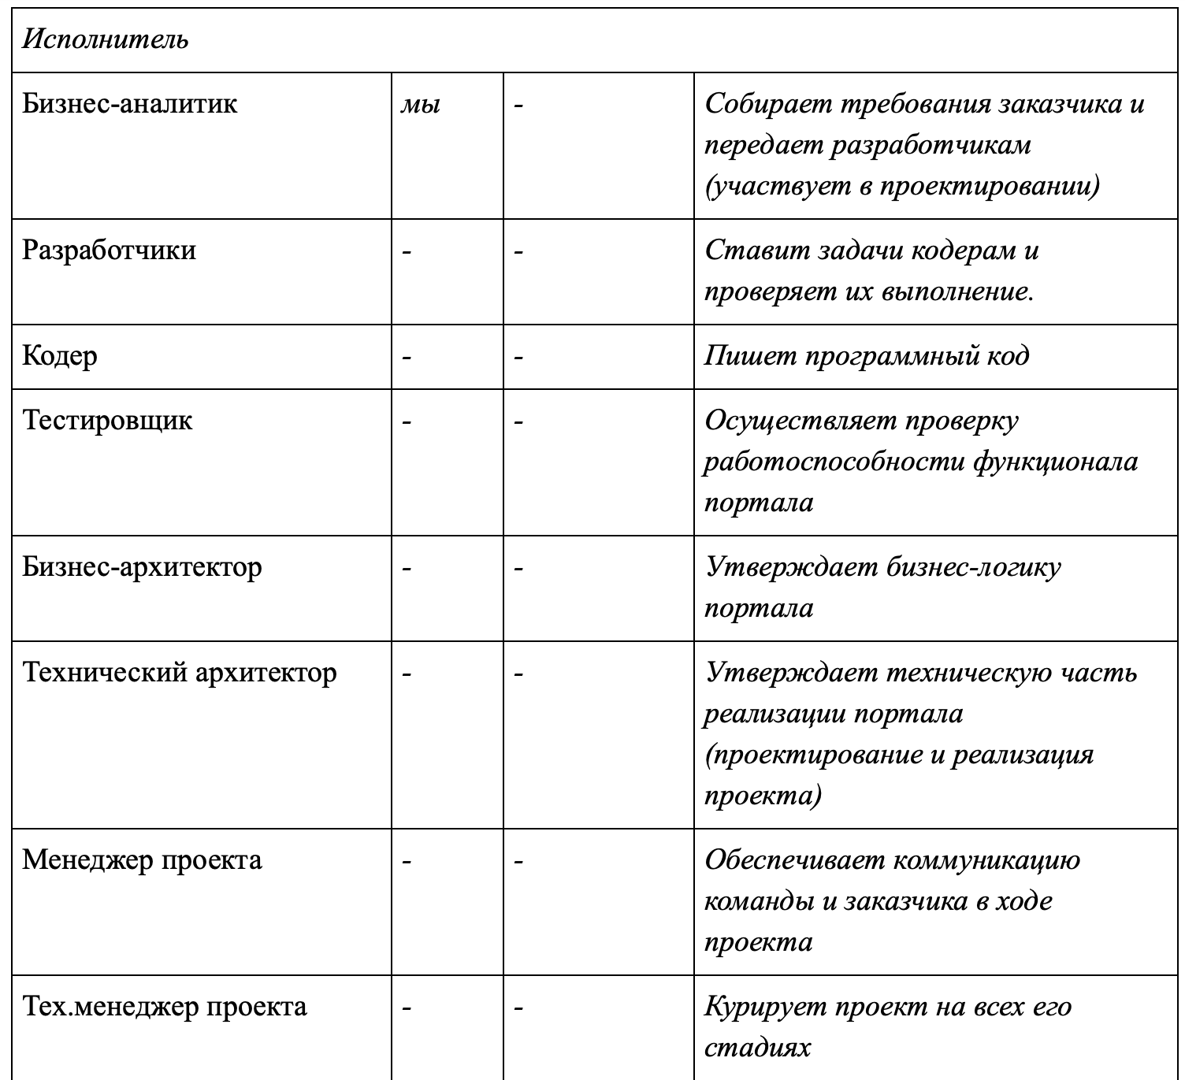
МАТРИЦА СТЕЙКХОЛДЕРОВ

Slide 8
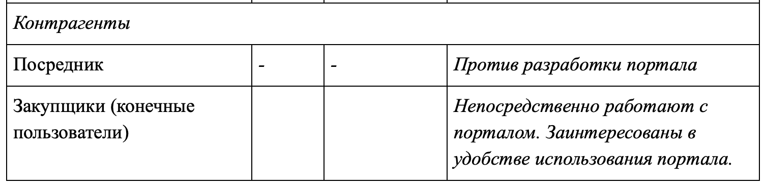
МАТРИЦА СТЕЙКХОЛДЕРОВ

Slide 9
КРИТЕРИИ И МЕТРИКИ ВНЕДРЯЕМОГО РЕШЕНИЯ

Slide 10
КРИТЕРИИ
Завершен в сроки
Соблюдены рамки бюджета
Соответствует бизнес-требованиям
Соблюдены технические ограничения
В бюджет заложены трудозатраты сотрудников с рисками

Slide 11
МЕТРИКИ
Подход EBM:
Current Value/Текущая ценность
Time-to-Market/Время реализации
Ability to Innovate/Готовность к инновациям
Unrealized Value/Нереализованная ценность
Бизнес метрики:
LTV, или пожизненная ценность клиента (Customer Lifetime Value)
CAC, or Customer Acquisition Cost
ARPA, или Average Revenue per Account
MRR или ежемесячный повторяющийся доход (Monthly Recurring Revenue)
Customer churn (Отток клиентов) и Revenue churn (Отток доходов)
Retention rate (Удержание клиентов)

Slide 12
МЕТРИКИ
Метрики вовлеченности:
Количество сеансов на пользователя (Sessions per user)
Продолжительность сессии для когорты (Session duration for a cohort), с течением времени
Количество ключевых действий пользователя за сеанс (key user actions per session)

Slide 13
БИЗНЕС И ФУНКЦИОНАЛЬНЫЕ ТРЕБОВАНИЯ

Slide 14
БИЗНЕС-ТРЕБОВАНИЯ
Бизнес-проблема: недостаточное количество продаж по причине наличия единственного канала продаж - через посредников. Потеря процентов прибыли вследствие взаимодействия с посредниками;
Бизнес-цель: увеличить количество продаж на 30%, увеличить прибыль компании от реализации единицы продукции на 30%
Решение: онлайн-портал в формате интернет-магазина + CRM-система.

Slide 15
ФУНКЦИОНАЛЬНЫЕ ТРЕБОВАНИЯ
В системе должна быть реализована функция регистрации новых пользователей;
система должна иметь механизм аутентификации и авторизации пользователей;
система должна выводить каталоги с продукцией и информацию о компании-поставщике;
Система должна позволять пользователю с ролью “администратор”:
обновлять информацию о каталогах с продукцией
изменять количество каталогов с продукцией;
загружать, изменять и удалять продукцию из каталогов;
обновлять нормативную информацию
Система должна позволять пользователям с ролью “клиент”:
коммуницировать с заказчиком посредством чата;
иметь возможность получить контактную и нормативно-правовую информацию;
просматривать каталоги с продукцией
иметь возможность фильтровать товары (перечень фильтров будет согласован на этапе разработки)
резервировать товары посредством добавления товара в корзину
оплачивать в режиме онлайн товары из корзины

Slide 16
РИСКИ И ОГРАНИЧЕНИЯ

Slide 17
ОГРАНИЧЕНИЯ
На задачи проекта заказчик готов выделить не более 10 часов в неделю (по 10 часов на каждого сотрудника) - необходимо обеспечить равномерное вовлечение сотрудников заказчика в течение проекта.
Сокращение объема сотрудничества с посредником назначено на 31.03.21 (конкретные сроки, которые нельзя нарушать).
У заказчика отсутствует справочник продукции в соответствии со всеми теми фильтрами, которые он хочет видеть (есть в неструктурированном виде).
CRM-система внедряется параллельно другой командой (необходимо выстроить коммуникацию).

Slide 18
РИСКИ
Некорректный расчет количества человеко-часов (составить план проекта и проконсультироваться с коллегами, которые уже реализовали подобные проекты)
Некорректное/неполное документирование требований (определить заранее, как будут документироваться требования, запланировать достаточное количество интервью)
Выполнение требований не в полном объеме/некорректно (разработать реестр бизнес-требований и отслеживать их выполнение, итерационно демонстрировать разработки заказчику)
Изменение состава участников проекта от заказчиков (прописать в договоре условие по увеличению бюджета в случае изменения требований/ формулировки новых требований)
Срыв сроков по вине задержек заказчика (организовывать еженедельный статус с отслеживанием сроков проекта)
Урон/ Вероят-ть | Низкая | Средняя | Высокая
Средний |  |  | 4
Высокий | 3 |  | 1
Катастр. | 5 | 2

Slide 19
ДИАГРАММА ГАНТА
Этап | 2020 |  |  |  |  | 2021
 | 8 | 9 | 10 | 11 | 12 | 1 | 2 | 3 | 4 | 5 | 6
Этап 1. Сбор требований
Этап 2. Проектирование
Этап 3. Разработка
Этап 4. Тестирование
Этап 5. ОПЭ
Проведение интервью и документирование требований4
Согласование требований
Проработка технического решения и уточнение требований
Написание технической документации
Согласование тех. документации
Реализация решения
Устранение дефектов
Отладка настроенного функционала
Приемочное тестирование
Поддержка пользователей

Slide 20
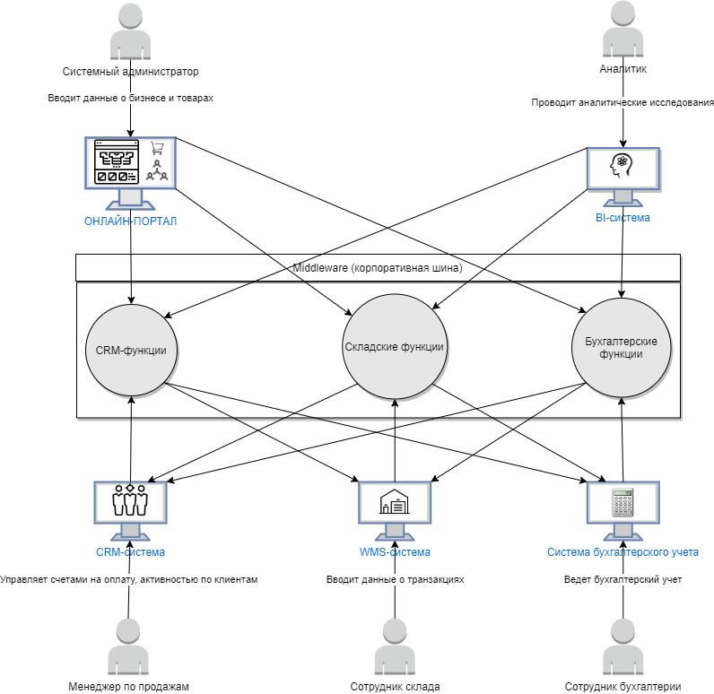
СХЕМА ИНТЕГРАЦИИ МЕЖДУ СИСТЕМАМИ

Slide 21

ОЖИДАЕМЫЙ ЭФФЕКТ ОТ РЕАЛИЗАЦИИ
Компания-заказчик по итогу проекта получит собственный интернет-портал, реализованный в формате интернет-магазина, который в свою очередь принесет заказчику:
дополнительный канал продаж;
прямое сотрудничество с дистрибьюторами;
увеличение прибыли компании от продажи каждой единицы товара на 30%;
увеличение объема продаж на 30% за счет создания нового канала продаж;
информационную систему управления взаимоотношениями с клиентами.

Slide 22

СПАСИБО!

